Slide 1
Graph Neural Network
Sang Yup Lee

Slide 2
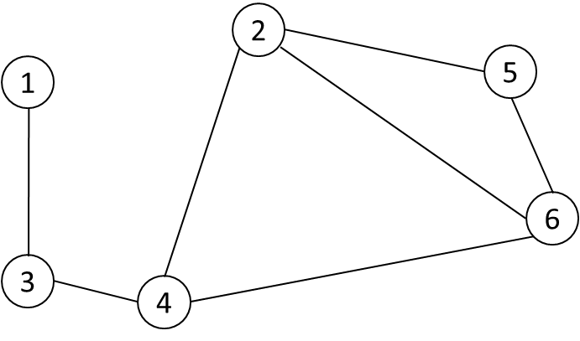
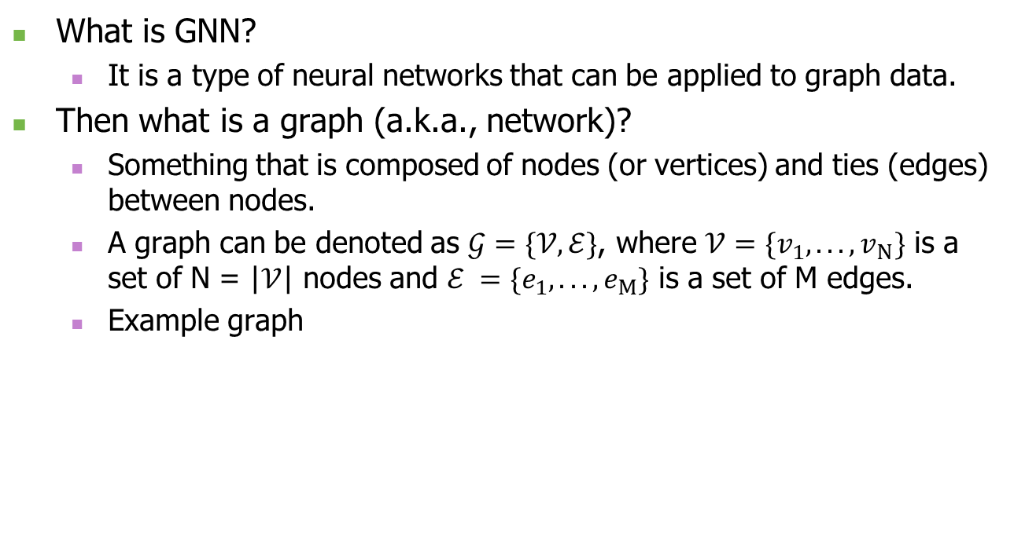
GNN
What is GNN?
It is a type of neural networks that can be applied to graph data.
Then what is a graph (a.k.a., network)?
Something that is composed of nodes (or vertices) and ties (edges) between nodes.
A graph can be denoted as $𝒢=\{𝒱, ℰ\}$, where $𝒱=\{v_{1},...,v_{N}\}$ is a set of N = |$𝒱$| nodes and $ℰ =\{e_{1},...,e_{M}\}$ is a set of M edges.
Example graph

Slide 3
Graph
그래프의 예
소셜 네트워크, 인터넷, 분자, 텍스트, 지역, 인용 네트워크 등
타이의 종류 두 가지
방향성이 없는 타이 (undirected tie)
대칭적 타이 (symmetric tie) 라고도 함
친구 관계, 연인 관계, 페이스북에서의 친구 관계 등
방향성이 있는 타이 (directed tie)
비대칭 (asymmetric) 타이라고도 함
의사-환자, follower-followee 등
A
B
A
B

Slide 4
Graph
그래프의 종류
Undirected graph
Undirected ties로 구성된 그래프
예) 친구 관계 네트워크
Directed graph
Directed ties로 구성된 그래프
예) 인용 네트워크
2
1
3
5
4

Slide 5
GNN
GNN 관련 주요 작업의 종류
Node level tasks
Node classification
예) 소셜 네트워크에서 사람들의 정치 성향
Nodes clustering
Identifying influential nodes
Graph level task
Graph classification
예) 문서 분류, 분자 분류 등
Edge level task
Edge prediction (link prediction)

Slide 6
Graph
파이썬을 이용한 그래프 분석 (network analysis 라고도 함)
NetworkX 모듈 사용
https://networkx.org/
예제 그래프

Slide 7
Graph
파이썬을 이용한 그래프 분석
예제 코드: graph_basics.ipynb
Main procedure of graph analysis using NetworkX
1) Prepare graph data
that is information about nodes and their ties
2) Construct a graph representing the graph data using NetworkX
create an empty graph
add nodes to the graph
add edges to the graph
3) Analysis
Do graph analysis using NetworkX
We usually do EDA with NetworkX
Or export network data to other programs and do some analysis

Slide 8
Graph Neural Networks

Slide 9
GNN
GNN 작업의 주요 과정
분석하고자 하는 그래프 데이터 준비
무엇을 노드로 하고, 노드들 간의 연결을 어떻게 정의할 것인지에 대해서 생각해 보는 것이 필요
분석 목적에 적합한 GNN 모형 적용, 학습
예측 / Inference

Slide 10
GNN
GNN 작업의 주요 과정의 예: 문서 분류
주요 과정은 아래와 같음
텍스트 데이터 수집 및 전처리
분석 목적 (즉, 문서 분류)을 위해 텍스트 데이터를 어떠한 형태의 그래프로 / 어떻게 표현할 것인지를 결정하는 것 필요 (선행연구들을 참고할 수 있음)
예) 하나의 문서를 하나의 그래프로 표현 => 단어가 노드가 되고 단어들 간의 연결 관계가 타이 정보가 됨 => 그래프 분류 문제
전체 코퍼스를 하나의 그래프로 표현 => 단어와 문서가 각각의 노드가 됨 => 노드 분류 문제
데이터를 학습 데이터와 평가 데이터로 구분
분석 목적과 데이터 특성에 적합한 GNN 알고리즘 선택 및 적용
GCN, GraphSAGE, GAT 등 많은 알고리즘 존재
예측

Slide 11
GNN
GNN 학습의 주요 목적
학습을 통해 노드 또는 그래프의 특성을 잘 나타내는 embedding 벡터를 생성하는 것 ⇒ representation learning으로 간주 가능
Node level의 작업을 위해서는 작업과 관련된 node의 특성을 잘 반영하는 embedding vector를 생성하는 것이 중요
Graph level의 작업을 위해서는 그래프의 특성을 잘 반영하는 embedding vector를 생성하는 것이 중요
그래프의 임베딩 벡터는 일반적으로 노드의 특성을 나타내는 임베딩 벡터 정보를 활용해서 만들어 짐 (예, 평균, LSTM 등)
이를 위해서 일반적으로 GNN 모형은 크게 filtering 부분과 pooling 부분으로 구성

Slide 12
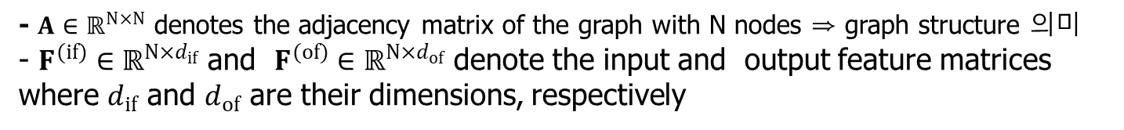
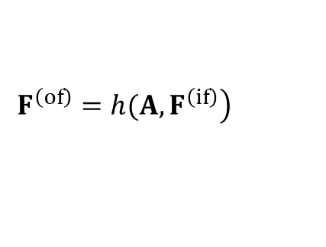
GNN
Filtering
노드의 임베딩 정보를 계산하기 위해서는 일반적으로 두 가지 정보를 사용
노드의 특성 정보 (i.e., features)
노드의 속성 정보라고도 함
그래프의 구조 정보
이는 일반적으로 노드들 간의 연결 정보를 의미
노드의 특성 정보와 그래프의 구조 정보를 이용해서 노드의 임베딩 벡터를 계산하는 과정은 아래와 같이 표현
$$\left.F^{\left(of\right)}=h(A, F^{\left(if\right)}\right)$$
- $A∈ℝ^{N×N}$ denotes the adjacency matrix of the graph with N nodes ⇒ graph structure 의미
- $F^{(if)}∈ℝ^{N×d_{if}}$ and $F^{(of)}∈ℝ^{N×d_{of}}$ denote the input and output feature matrices where $d_{if}$ and $d_{of}$ are their dimensions, respectively

Slide 13
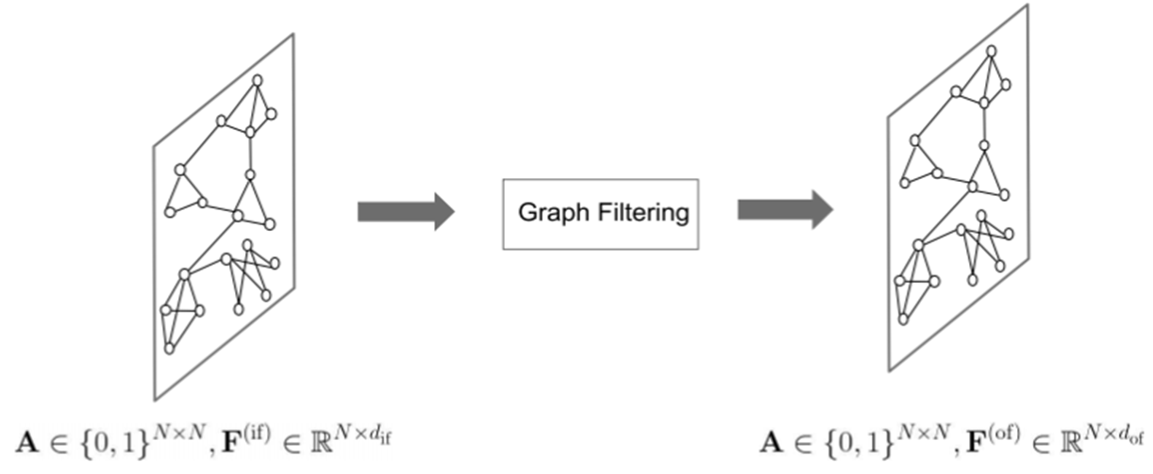

GNN
Filtering (cont’d)
이렇게 노드의 특성 정보와 구조 정보 (즉, 인접행렬)를 이용해서 특성 정보를 계산 또는 업데이트하는 과정을 graph filtering이라고 함
$h()$가 그래프 필터가 되며, 그래프 필터에는 여러 가지 종류가 존재
이러한 필터링 과정을 여러번 반복 (여러 개의 신경망 층을 적용한다고 생각할 수 있음)
Node level 작업의 경우, 이러한 filtering 과정을 거쳐, 노드의 특성을 잘 나타내는 임베딩 벡터를 얻는 것으로 충분
하지만, graph level 작업의 경우는 추가적인 과정이 더 필요 ⇒ 풀링 과정

Slide 14
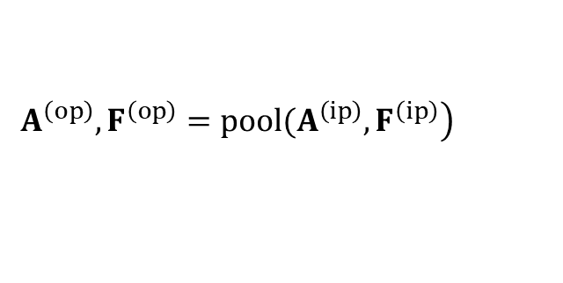
GNN
Pooling
Graph level 작업에서는 filtering을 거쳐 업데이트된 노드의 임베딩 정보를 통합해서 그래프의 특성을 나타내는 임베딩 정보를 계산하는 것이 필요 ⇒ pooling 과정이 필요
Pooling 과정에서는 하나의 그래프에 대한 정보 (즉, 인접행렬과 노드의 피쳐 혹은 임베딩 정보)를 입력 받아, 노드의 수가 적은 그래프를 결과물로 출력 (이러한 그래프를 coarsened graph라고 표현)
Pooling 과정의 결과물 ⇒ coarsened graph의 인접행렬과 노드 임베딩 벡터. 이는 아래와 같이 표현
$$\left.A^{\left(op\right)},F^{\left(op\right)}=pool(A^{\left(ip\right)}, F^{\left(ip\right)}\right)$$
where $A^{(ip)}, F^{(ip)}, A^{(op)},F^{(op)}$ are the adjacency matrices and feature matrices before and after the pooling operation, respectively.

Slide 15
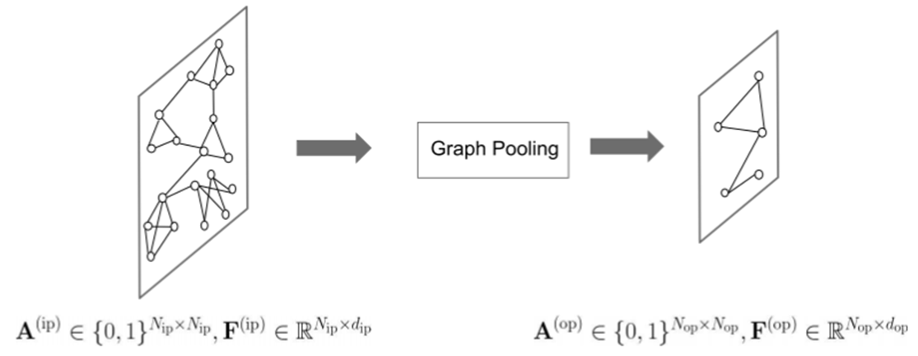
GNN
Pooling (cont’d)
이를 그림으로 표현하면 아래와 같음
$N_{op}$ denotes the number of nodes in the coarsened graph and $N_{op}<N_{ip}$.

Slide 16
GNN
일반적인 GNN 모형의 구조
여러 개의 filtering 부분과 pooling 부분으로 구성
Node level task
여러 개의 filtering 사용 (No pooling required)
하나의 filtering이 일반적으로 하나의 신경망 층을 의미하기 때문에 여러 개의 신경망 층을 사용한다는 것을 의미
Graph level task
Uses both graph filtering and graph pooling operations

Slide 17









GNN
Node level 작업의 일반적 구조
일반적으로 그래프 필터링 + 비선형 활성화 함수로 구성
downstream task에 적합한 노드 특성 정보 추출 (임베딩 생성)
downstream task를 위한 추가적인 층 사용
$$h_{1}$$
$$a_{1}$$
$$h_{2}$$
$$a_{2}$$
$$h_{n}$$
$$a_{n}$$
$$h_{n+1}$$
$$F^{\left(i\right)}=h_{i}\left(A,α_{i−1}\left(F^{\left(i−1\right)}\right)\right)$$
∙ ∙ ∙
$F^{\left(i\right)}$ denotes the output of the ith graph filtering layer. $F^{\left(i\right)}$ ∈ R^{N×di}
$α_{i−1}()$ is the element-wise activation function following the $(i−1)$st graph filtering layer
The final output $F^{\left(L\right)}$ is leveraged as the input to some specific layers according to the downstream node-focused tasks.
filtering layer
activation

Slide 18
GNN
Graph level 작업의 일반적 구조
일반적으로 filtering layer + activation + (graph) pooling layer로 구성
The graph pooling layer is utilized to summarize the node features and generate higher-level features that can capture the information of the entire graph.
Typically, a graph pooling layer follows a series of graph filtering and activation layers.
A coarsened graph with more abstract and higher-level node features is generated after the graph pooling layer.

Slide 19





GNN
Graph level 작업의 일반적 구조 (cont’d)
아래와 같은 block 여러 개 사용
The input of the block is the adjacency matrix A^{(ib)} and the features F^{(ib)} of a graph G^{ib} = {V^{ib}, E^{ib}} and the output are the newly generated adjacency matrix A^{(ob)} and the features F^{(ob)} for the coarsened graph G^{ob} = {V^{ob}, E^{ob}}
$$h_{1}$$
$$a_{1}$$
$$h_{k}$$
$$a_{k}$$
$$p$$
∙ ∙ ∙
<A block in GNN for graph level tasks>

Slide 20
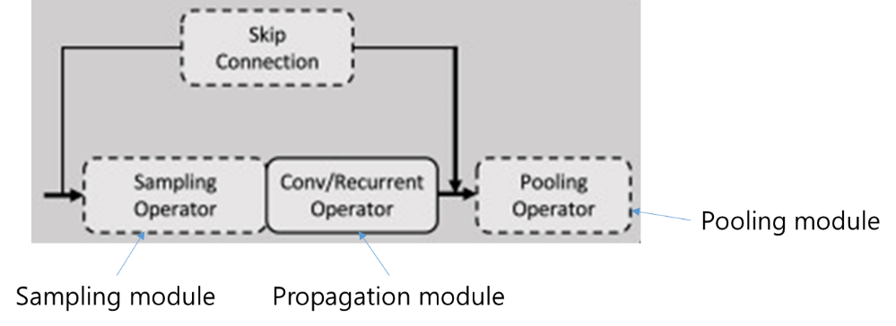
GNN
GNN block의 또 다른 예시
sampling operation과 skip connection이 포함된 경우

Slide 21
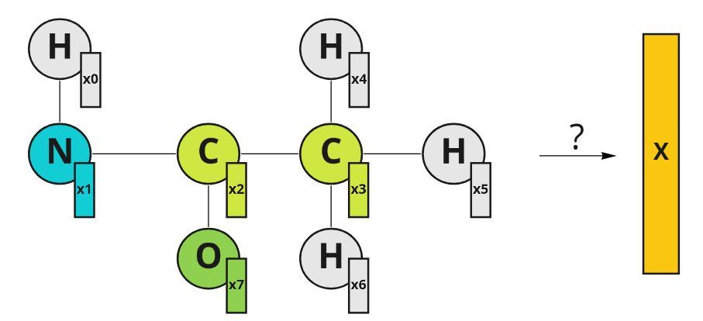

GNN
Filtering의 예
Example graph
Graph-level task
?

Slide 22
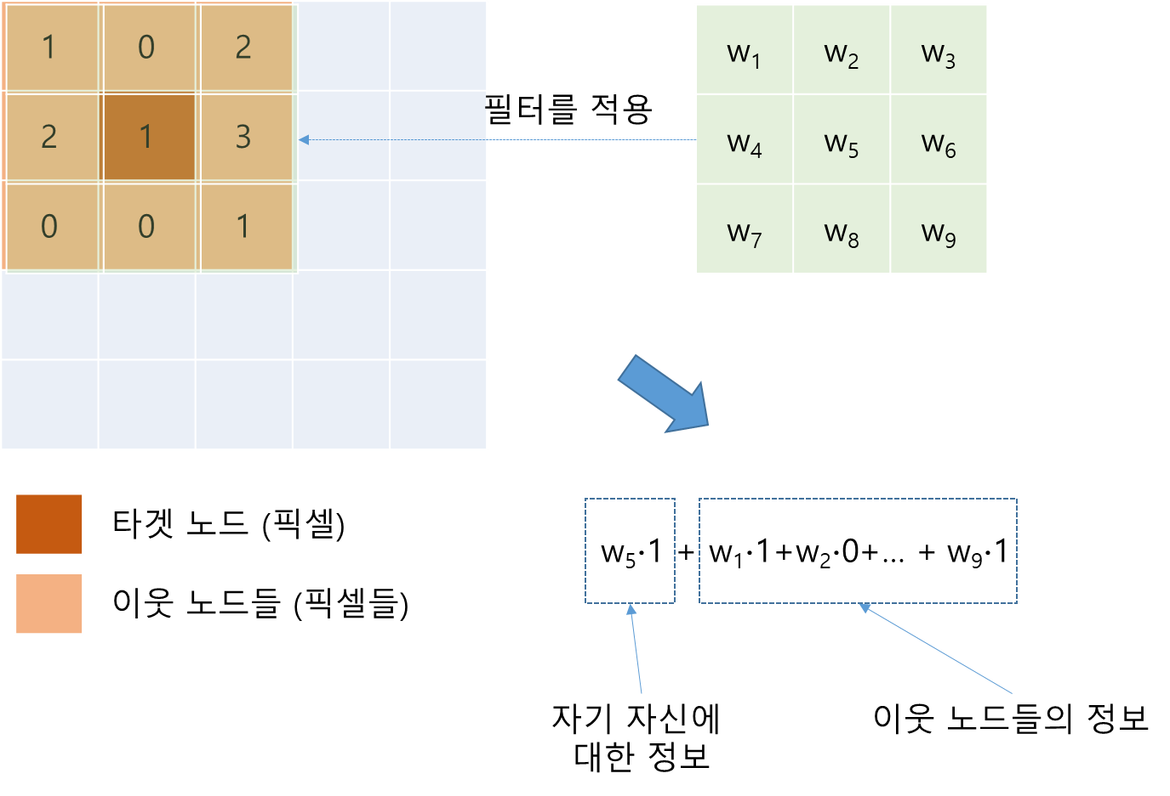
GNN
Filtering의 예
이미지에서의 convolutional filter

Slide 23
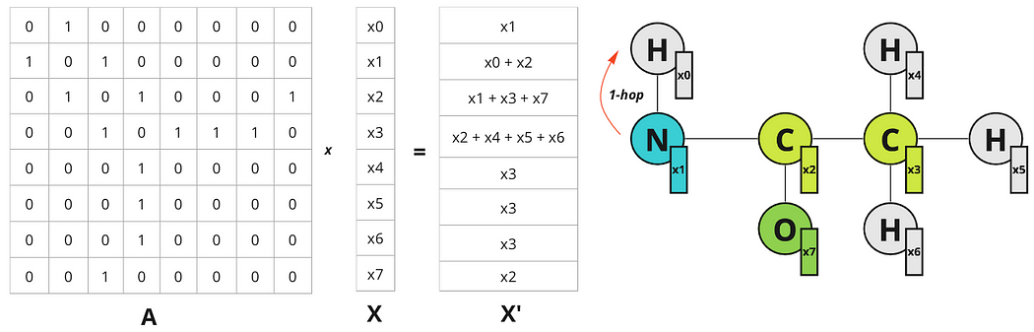
GNN
Filtering 의 예
Graph convolutions (1-hop nodes)

Slide 24
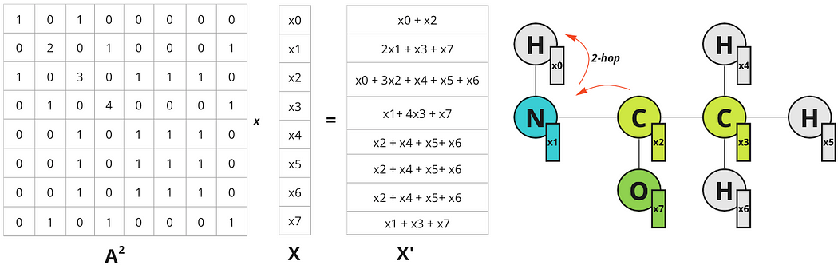
GNN
Filtering 의 예
Graph convolutions (2-hop nodes)

Slide 25
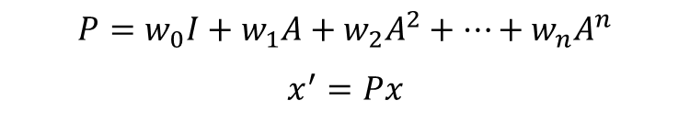
GNN
Filtering 의 예
$$P=w_{0}I+w_{1}A+w_{2}A^{2}+…+w_{n}A^{n}$$
$$x^{′}=Px$$

Slide 26
GNN
Python libraries
PyTorch Geometric
Deep Graph Library (DGL)
Spektral
Python code
Graph_classification_example.ipynb

